Slide 1
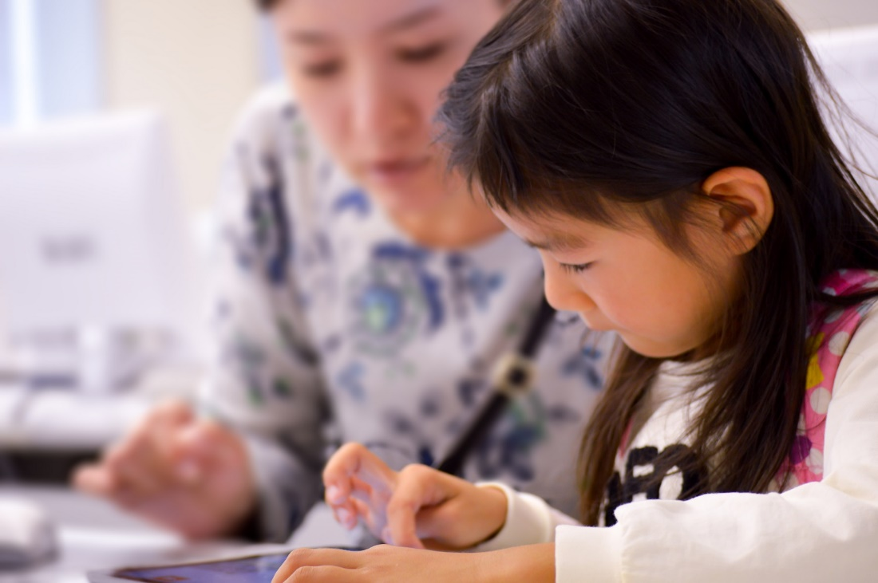
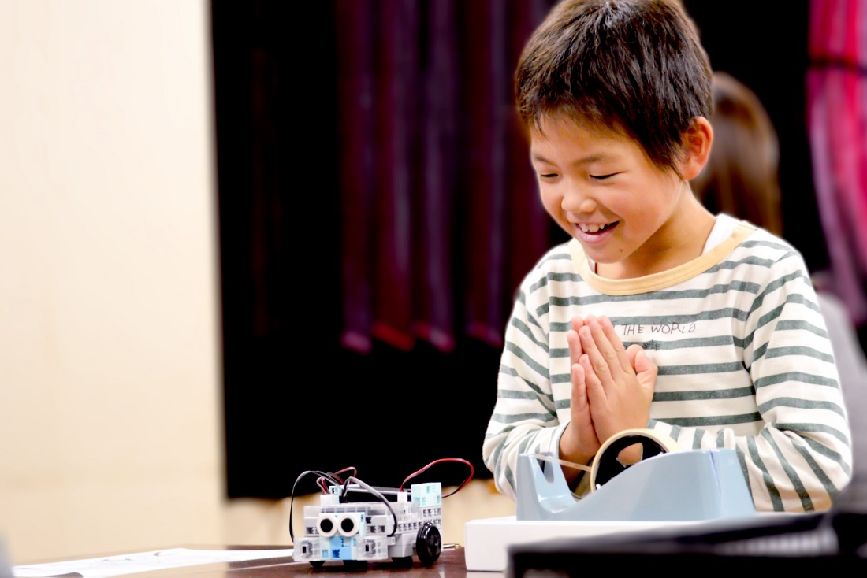
出前講座 西予市立三瓶小学校
出前講座 西予市立三瓶小学校
小学校ではじめるプログラミング
小学校ではじめるプログラミング
愛媛県総合教育センター
愛媛県総合教育センター
Notes:
今年度より、小学校においてプログラミング教育が導入されることとなりました。皆さんの学校では、これまでにプログラミング教育の準備を進めてこられていることと思います。プログラミングは、この画像に出てきている子どもたちのように、活動を夢中にさせ、課題解決の達成感を十分に味わうことができる可能性を秘めています。ぜひ、先生方もプログラミングの楽しさを体験し、子どもたちにプログラミングを活用した学習の楽しさを伝えていただければと思います。では、「小学校で始めるプログラミング」の講義を始めます。

Slide 2
なぜ小学校に プログラミング教育を導入するのか
Notes:
そもそも、小学校にプログラミング教育を導入しなければならなかったその背景をおさらいしてみましょう。

Slide 3
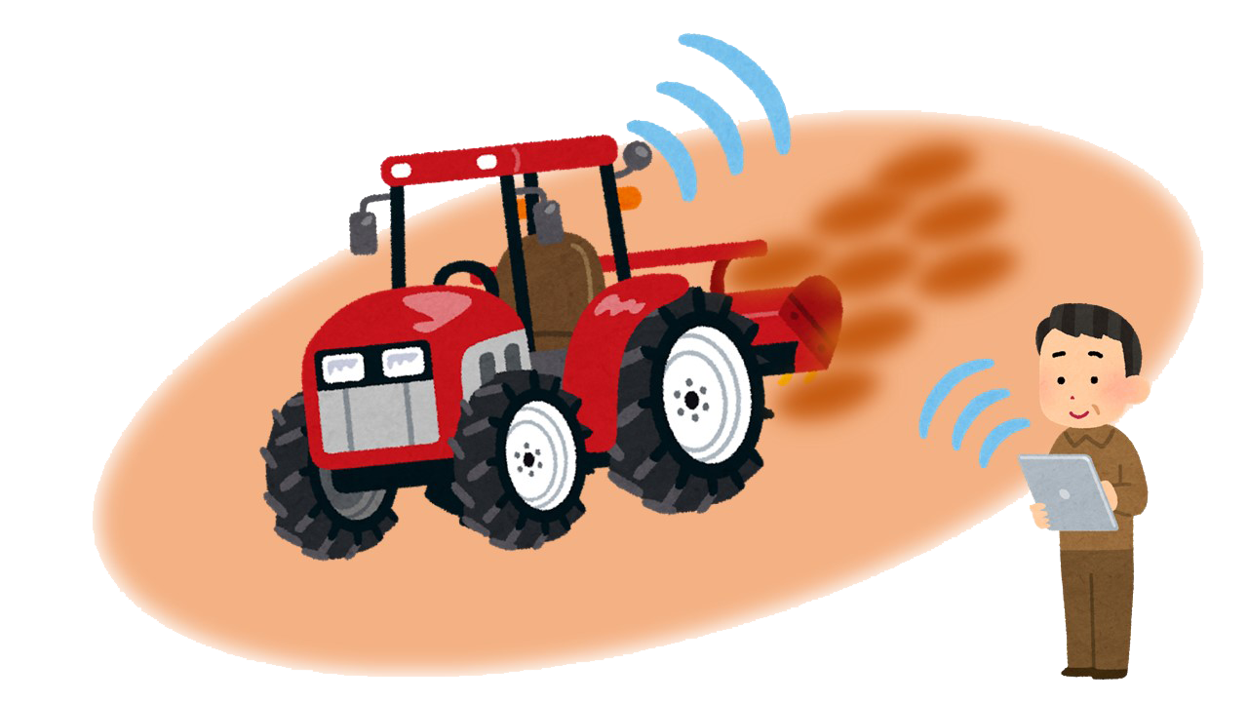
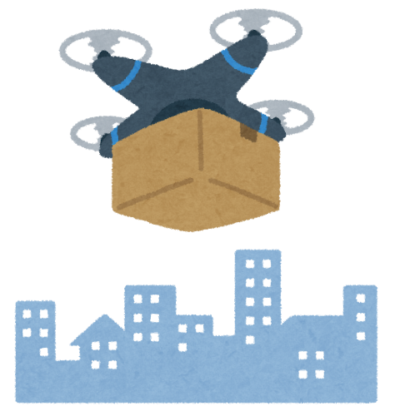
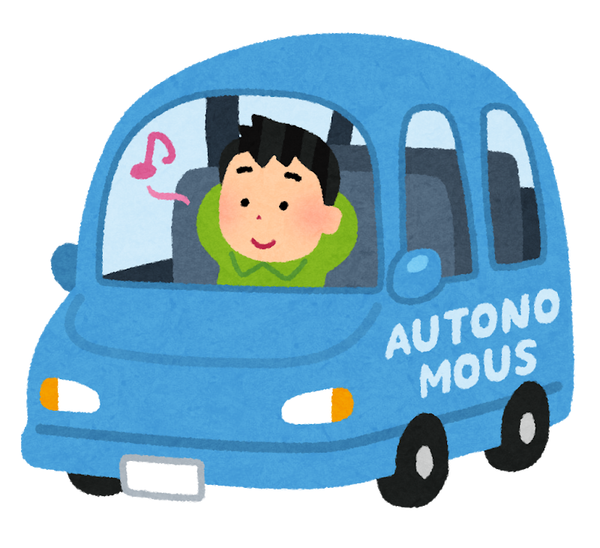
Society5.0
Notes:
ソサエティ５．０という言葉をもうどこかでお聞きになったことがあるでしょう。
今後子どもたちが生きていくであろう、超スマート社会を意味しています。AIの発達により、●機械に話しかけることで、買い物から情報検索、通信ができるようになったり、●ドローンによる配達、●インターネットを活用した診療、●自動車の自動運転 ●農業も自動、季節や天候に合わせた最適な農作業が可能になるといわれています。このように生活の中にあるありとあらゆるものが、コンピュータで制御され、より効率的で快適な生活を送ることができるようになるでしょう。もしかすると目の前にいる子どもたちの中から、このような機械やシステムを開発する子が出てくるかもしれません。
子どもたちが大人になる頃には、あらゆる社会活動においてコンピュータ等を活用することが求められる社会となっているはずです。そうした社会を生きていくためには、

Slide 4
Society5.0
コンピュータを理解し活用する力
コンピュータを理解し活用する力
Notes:
コンピュータを理解し活用する力を子どもたちに付ける必要があります。

Slide 5
学習の基盤となる資質・能力
言語能力
情報活用能力
問題発見・解決能力
Notes:
学習指導要領では、学習の基盤となる資質能力として「言語能力」「情報活用能力」「問題発見・解決能力」を提示しています。このたび、改訂で「情報活用能力」が学習の基盤となる資質能力として新たに位置付けられたことからも、この先の未来を生きていくためにこの能力が不可欠であるということがうかがえます。そして、この情報活用能力の育成を図るため

Slide 6
プログラミング体験
コンピュータに意図した処理を行わせるために必要な論理的思考力
Notes:
各教科の特性に応じて、児童がプログラミングを体験しながら、コンピュータに意図した処理を行わせるために必要な論理的思考力を身に付けるための学習活動」を計画的に実施するよう求められています。

Slide 7
プログラミング教育に 必要な備えとは？
Notes:
では、プログラミング教育を進める上で、備えておきべきことは何でしょう。

Slide 8
「人・もの・こと」をバランスよく整備
人
プログラミング教育をリードする教員
プログラミングの知識・見識の習得
ICT支援員の確保
もの
ICT環境の整備 （PC・タブレット端末・LAN）
こと
プログラミング教育の事例の蓄積
カリキュラムの作成
Notes:
それは、「人・もの・こと」の3つをバランスよく整備していくことです。その中で、我々教員ができることは、

Slide 9
「人・もの・こと」をバランスよく整備
人
プログラミング教育をリードする教員
プログラミングの知識・見識の習得
ICT支援員の確保
もの
ICT環境の整備 （PC・タブレット端末・LAN）
こと
プログラミング教育の事例の蓄積
カリキュラムの作成
Notes:
プログラミング教育を進めることができるよう、プログラミングの知識や見識を習得すること。そして、プログラミング教育の事例を蓄積していくことです。

Slide 10
プログラミング教育のねらい
① プログラミング的思考を育むこと。
② プログラムの働きのよさ、情報社会がコ ンピュータ等の情報技術によって支えられ ていることに気付くこと。
③ コンピュータ等を上手に活用して身近な 問題を解決したり、よりよい社会を築いた りしようとする態度を育むこと。
④ 各教科等での学びをより確実なものにす ること。
Notes:
では、あらためてプログラミング教育のねらいについて押さえておきましょう。
（読み上げ）です。
小学校では●プログラミング的思考を育むことがねらいとなっていますが、プログラミング的思考とはなにかおさらいしておきます。

Slide 11
プログラミング的思考
自分が意図する一連の活動を実現するために、どのような動きの組み合わせが必要であり、一つ一つの動きに対応した記号を、どのように組み合わせたらいいのか、記号の組み合わせをどのように改善していけば、よりよい意図した活動に近づくのか、といったことを論理的に考えていく力
Notes:
プログラミング的思考とは、（読み上げ） ●どの様な動き （読み上げ） ●どのように組み合わせ
（読み上げ） ● 改善
難しい感じを受けますが、要は課題解決を行う際に論理的に考えていく力ということです。

Slide 12
学校段階別プログラミング教育で育む知識及び技能
小学校
身近な生活でコンピュータが活用されていることへの気付き
問題解決には必要な手順があることへの気付き
中学校
社会におけるコンピュータの役割や影響の理解
簡単なプログラムの作成
高等学校
コンピュータの働きを科学的に理解
実際の問題解決にコンピュータを活用
Notes:
では、小学校で育むプログラミングの力が、今後中学校、高校とどのようにつながっていくのかということを知っておくのも大事でしょう。
●小学校では、身近な生活にコンピュータが利用されていることへの気付き、問題解決には手順があることへの気付きを重視します。
それが、●中学校に行くと、コンピュータの役割や影響の理解とともに、簡単なプログラムを組む実習が入ってきます。
そして●高等学校では、実際の問題を解決するプログラムを組んでシュミレートする学習となっていきます。
小学校で学んだことが、この先高等学校へつながると考えると、プログラミング教育をおろそかにはできません。

Slide 13
プログラミング教材の比較
 | メリット | デメリット
ビジュアル型 プログラミング言語 | 無償のものが多い 教材として使いやすい | パソコンの画面だけの活動に終わってしまう
ロボット教材 | 動きがあるので、実感を伴った活動になる 児童生徒の関心を高められる | 費用がかかる 予算の確保が必要
アンプラグド | コンピュータがなくてもできる 気軽に取り組める | プログラミングの概念を確認するだけで終わる
Notes:
また、プログラミング教育を進めるに当たって、教材が必要となるでしょう。
これは、教材のタイプによるメリットデメリットをまとめたものです。
学習の内容や予算に合わせて、用意できるものから試してみましょう。

Slide 14
プログラミング教育を どう進めていくか？
Notes:
では、プログラミング教育をどう進めていくとよいのでしょう。

Slide 15
必要に応じて戻る
ステップ1
プログラミングの体験
ステップ５
指導内容の
見直し
ステップ２
面白さの実感
アイデアの創出
ステップ３
ステップ４
育てたい力の想定
授業計画立案
学習活動への
埋め込み
準備段階
実践段階
Notes:
まず、自分がどのステップの段階にいるのかを把握しましょう。
●ステップ1は、プログラミングの体験をすることです。プログラミングってどんなもの。 何ができるの。まず、知ることが大事ですよね。
●ステップ2は、プログラミングの楽しさ面白さを実感した上で、こんなことができるかも。こんなことをしてみたいというアイデアを持つことです。
ここまでは、プログラミング教育の推進の●準備段階といえるでしょう。
そして、●ステップ3、ここからが実践段階に入ります。授業計画の立案です。プログラミングを通してどんな力を付けるのかを想定しておくのはとても大切です。
●ステップ４。授業計画通りに実践してみましょう。
そして、●ステップ５。実践の振り返りです。成果と課題をまとめます。●そして、新たな授業計画案を立て、実践のサイクルを回すことになります。でも、時には●新たなプログラミングの体験をすることが必要になるかもしれません。
いかがでしょう。今自分の立ち位置はどこになりますか？

Slide 16
プログラミング的思考を 伸ばす方法は？
Notes:
そして、プログラミング的思考を伸ばすためには、具体的にどんなことに気をつけるとよいのでしょう。

Slide 17
動作
適用
実行
動作を適用する
想定を実行する
プログラミング的
思考
実際
想定
評価
課題発見・認識
想定通りだったか
確認する
全体像を描く
Notes:
それは、思考力のサイクルを回すことです。
まずは、●想定の部分。どんな課題を解決するのかを把握する必要があります。そして、たぶんこうすれば解決できるのではないかという予測を立てますよね。
そして、その予測に沿って、実際に実行してみる、解決を図ってみます。●これが動作の部分になります。
そのあと、この動作が他にも適用できないか、考えて実行してみる。●この段階が実際の部分となります。
では、このサイクルを、正三角形の作図のプログラミングを例にとって説明します。

Slide 18
正三角形の作図を例にすると・・・
四角形の作図に応用できることに気付き、適用させる。
動作
想定の作業を実行して動作を確認する。
実際
想定
想定と比較して評価し、課題発見・認識へ導く。
長さ100進む。
左に120度曲がる。
この一連の作業を 3回繰り返す。
Notes:
正三角形を描くためには、●長さ１００進んで左に１２０度曲がる。この一連の動きを３回行えば作図できると予測します。これが想定部分。
●実際にプログラムを組んで、想定どおりに正三角形が描けるか確かめます。●これが動作部分。
●さらに、正三角形の作図で作成したプログラムで、くり返しの回数及び曲がる角度を修正すれば、正方形や正五角形など、他の正多角形の作図ができることに気付き、正多角形の作図のプログラムを一般化する。●ここが実際部分となります。
プログラミングを進める上で重要なのは、●想定から動作で終わらせないこと。プログラミングの目的は動作結果を確認することだけではありません。
自分が始めに想定する「結論、姿、動き」を正確に見通す力、●想定から動作・・・実際までの道筋を予測する力を育まなければなりません。
ですから、コンピュータによる動作で得た結果を適用し、一般化したり組み合わせを変えたりしながら、●動作から実際のプロセスを論理的に導く過程がとても大切になります。
コンピュータの操作スキルを身に付け、プログラミングに関する知識を増やすことも大切ですが、なにより、この「想定から動作、実際までのサイクルをきちんと回すことがプログラミング的思考を育むためには必須となります。

Slide 19
教科のねらいにプログラミングを どう落とし込むの？
Notes:
最後に、プログラミングを教科に落とし込むところをお話しします。

Slide 20
教科・領域のねらい
プログラミング
的思考
分類Ｂ
Notes:
プログラミング教育のねらいの一つに、●教科領域のねらいをより確実なものにするとあります。そして、●プログラミング的思考も育まなければなりません。そのため、どちらからもアプローチして、重なった●☆の部分を洗い出す必要があります。
ここは、「小学校段階のプログラミングに関する学習活動の分類」における●分類Bに該当するカリキュラムの部分となります。ただ、始めからこの領域を追究していくのは難しいと考えます。

Slide 21
操作練習
プログラミングの理解
教科・領域のねらい
プログラミング
的思考
単元を通して少しずつ取り入れる
Notes:
そこで、●単元を通して少しずつプログラミング的思考を組み入れることを考えましょう。
●並行して、コンピュータの教材の操作方法を学んだり、「順次処理」「条件分岐」「くり返し」といった基本的なプログラミングの知識を学んだりする必要もあります。
一単位時間４５分の授業の中だけで、成果を上げようと考えず、単元の範囲内で、少しでもプログラミング的に考えることができたという達成感を持たせることができればよいと考え、肩の力を抜いて取り組んでみてください。

Slide 22
分類Ａ
分類Ｃ
正多角形
電気の利用
プログラミング体験
技能習得
教科の拡張
分類Ｂ
各教科での実践
プログラミング的思考との関連
カリキュラムの作成・再考
Notes:
そのためにも、とりあえず、●分類Aに取り組むとともに●、図画工作科などの時間を拡張し、デジタルの絵を動かしたり、簡単なゲームの作成をしてみたりといった体験、技能習得の時間を設定しながら、●最も難しい分類Bでの実践を模索し、●プログラミング的思考との関連性を見据えつつ、カリキュラムの作成再考に取り組んでみてください。

Slide 23
プログラミングの教材を触ってみる。
プログラミングの授業の事例を見てみる。
まずは、A領域からやってみる。
気負わず、楽しみながらやる。
参考資料「プログラミング教育支援ハンドブック」
監修 放送大学教授 中川一史
発行 一般社団法人ICTCONNECT21
Notes:
まずはA領域から手を付けてみる。教材に触ってみる。楽しみながらやってみる。プログラミングの事例を検索してみる。
できるところからでよいので、プログラミング教育を進めてみましょう。
プログラミングスキルアップ研修では、プログラミングを取り入れた模擬授業を行いながら、プログラミングを教科の中に落としこむイメージを持っていただこうと考えています。楽しみにしていてください。以上で終わります。

Slide 24
本日の講座プログラム
アンプラグドコンピューティング体験
Scratchを活用したプレゼン作成

